Slide 1
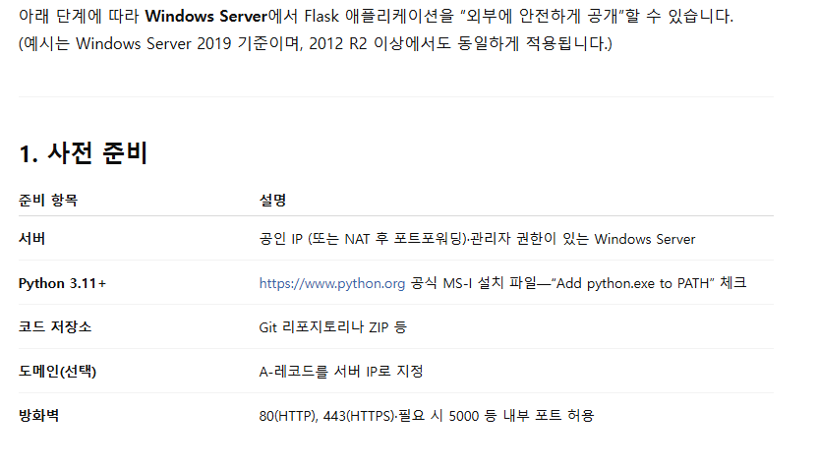

Slide 2
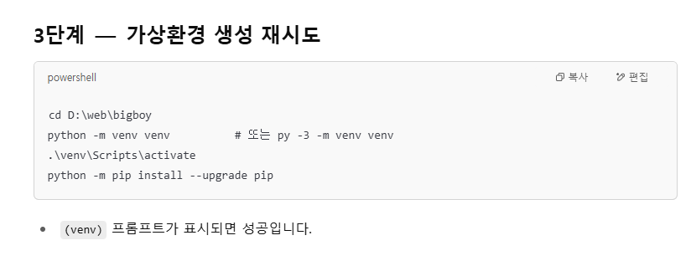
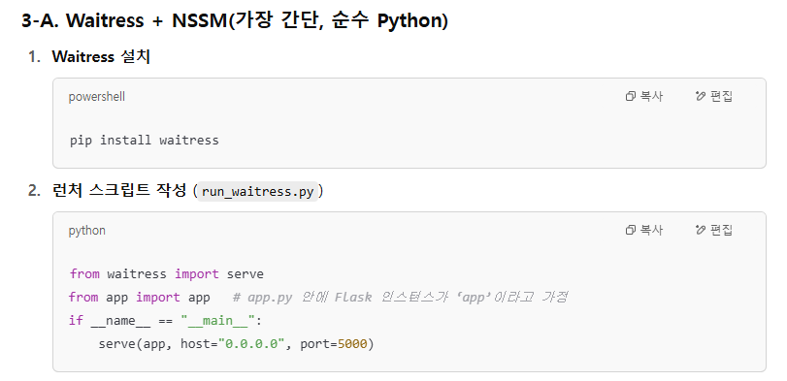

Slide 3
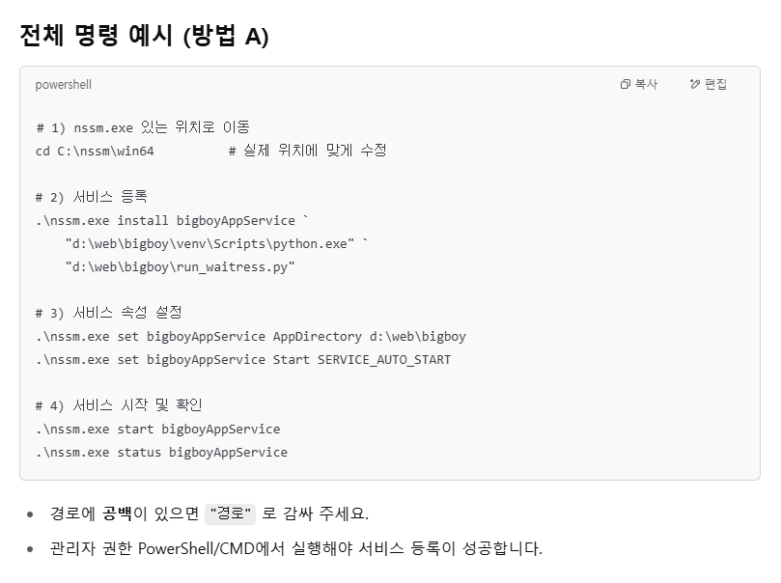
NSSM - the Non-Sucking Service Manager
https://nssm.cc/download
# 1) nssm.exe 있는 위치로 이동
cd C:\nssm\win64 # 실제 위치에 맞게 수정
# 2) 서비스 등록
.\nssm.exe install bigboyAppService `
"d:\web\bigboy\venv\Scripts\python.exe" `
"d:\web\bigboy\run_waitress.py"
# 3) 서비스 속성 설정
.\nssm.exe set bigboyAppService AppDirectory d:\web\bigboy
.\nssm.exe set bigboyAppService Start SERVICE_AUTO_START
# 4) 서비스 시작 및 확인
.\nssm.exe start bigboyAppService
.\nssm.exe status bigboyAppService

Slide 4
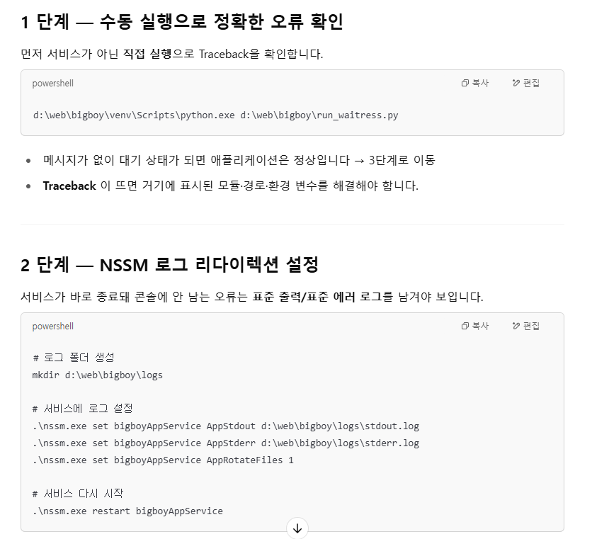
d:\web\bigboy\venv\Scripts\python.exe d:\web\bigboy\run_waitress.py
# 로그 폴더 생성
mkdir d:\web\bigboy\logs
# 서비스에 로그 설정
.\nssm.exe set bigboyAppService AppStdout d:\web\bigboy\logs\stdout.log
.\nssm.exe set bigboyAppService AppStderr d:\web\bigboy\logs\stderr.log
.\nssm.exe set bigboyAppService AppRotateFiles 1
# 서비스 다시 시작
.\nssm.exe restart bigboyAppService

Slide 5
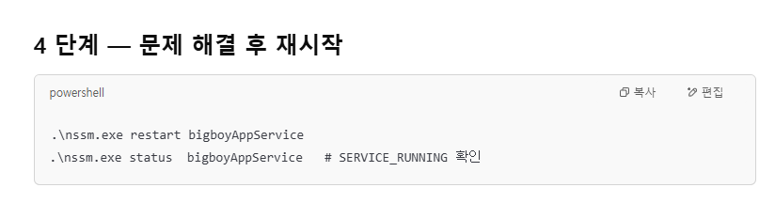
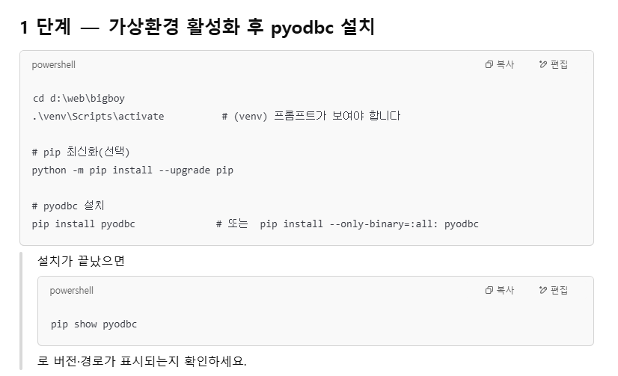

Slide 7
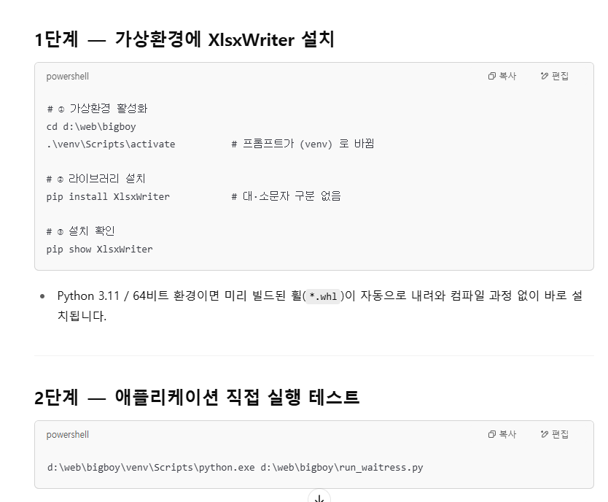

Slide 8
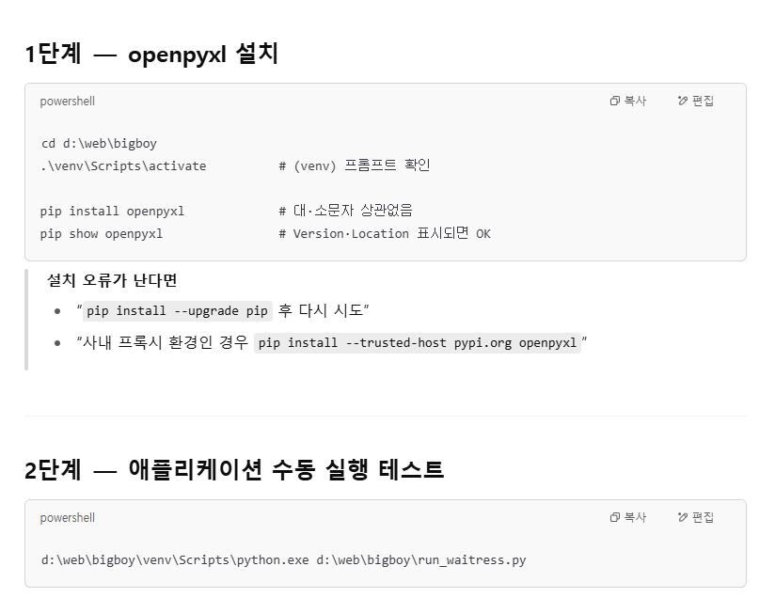

Slide 9
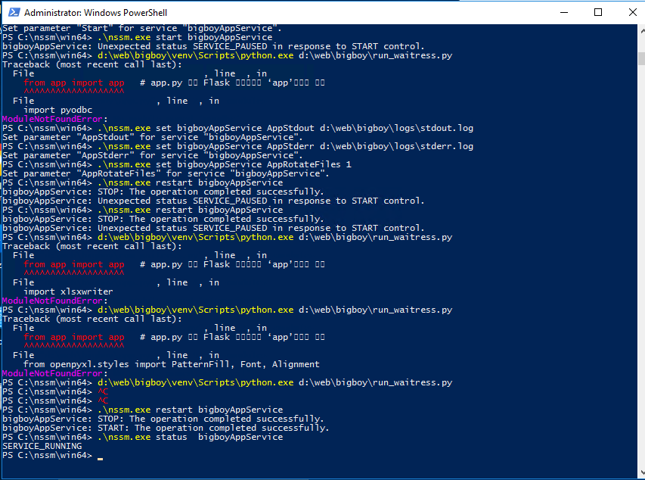

Slide 10
